Slide 1
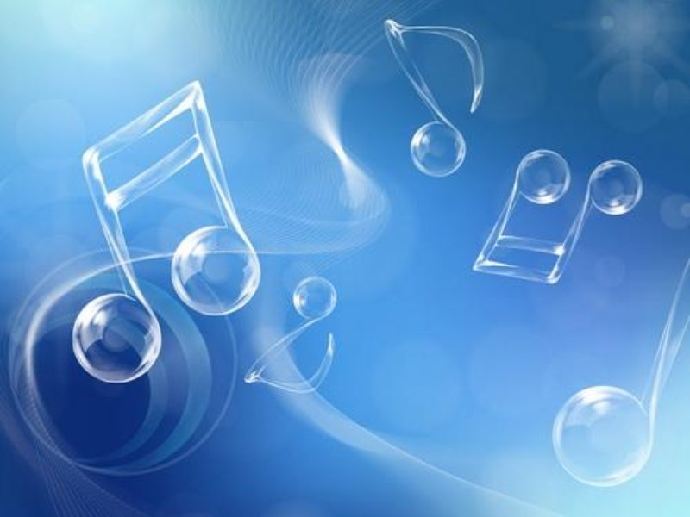
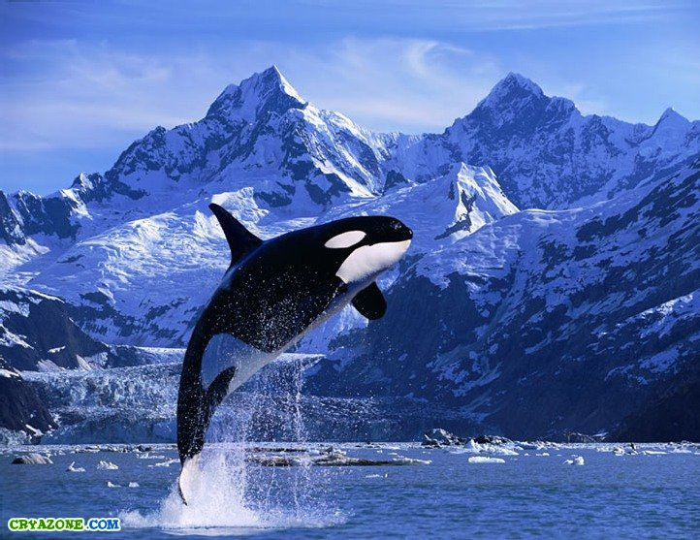
Три кита в музыке

Slide 2
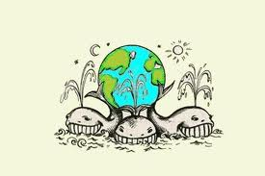
Древние люди думали, что земля держится на спинах трех китов, а вокруг них воды морей и океанов. В музыке существуют свои «три кита».

Slide 3
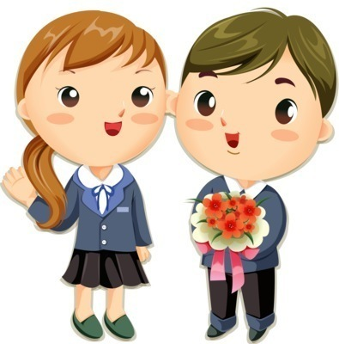
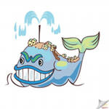
Выплывает первый кит, словно реченька журчит. И красиво нам поет так, что за сердце берет!!!!!!
Песня

Slide 4
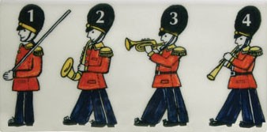
Открывайте ворота и встречайте марш-кита! Это четкий, мерный ритм, не дает скучать, бодрит!
Марш

Slide 5
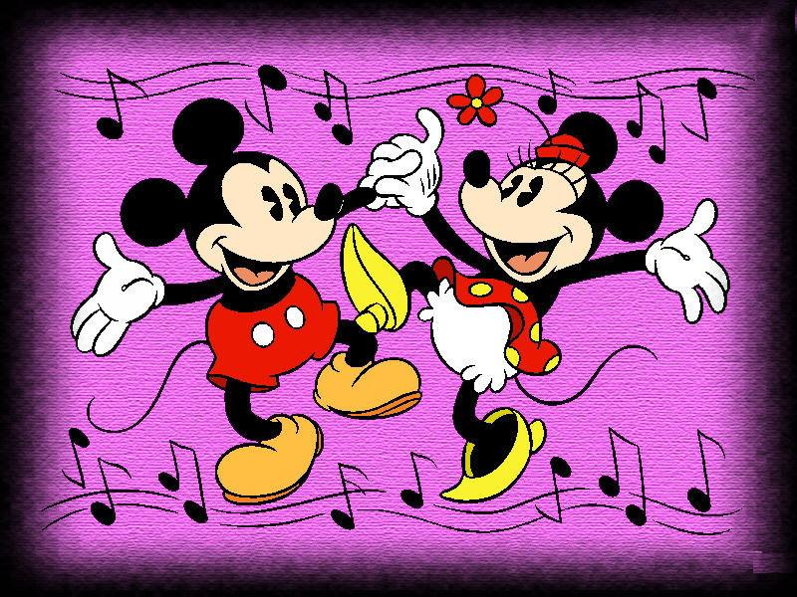
Танец-кит пустился в пляс, волновал он долго нас! Ну, давай скорей пляши, веселимся от души!!!!!!!
Танец

Slide 6
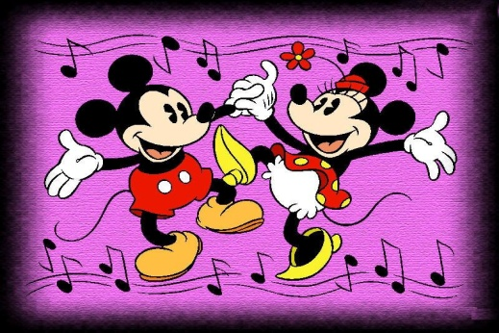
Прослушав музыкальный фрагмент определи, к какому жанру он относится.
Марш
Танец
Песня

